Slide 1
Современное образование Ковровского района: социальное партнерство семьи и школы

Slide 2
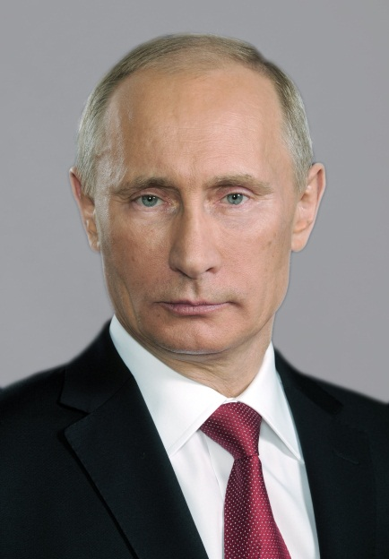
В.В. Путин
Президент РФ
«Получить знания – это непросто, современные особенно, широкие знания, но это всё-таки вторичное по сравнению с воспитанием человека, с тем, чтобы он должным образом относился и к себе самому, и к своим друзьям, и к семье, и к Родине. …И только на этой базе можно рассчитывать на то, что человек будет полноценным и сам получит удовлетворение от жизни, и окружающие его люди будут получать удовольствие от общения с ним»

Slide 3
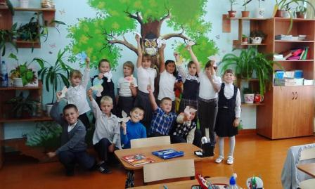
РОДИТЕЛИ ШКОЛА
ВОСПИТАНИЕ ДЕТЕЙ

Slide 4
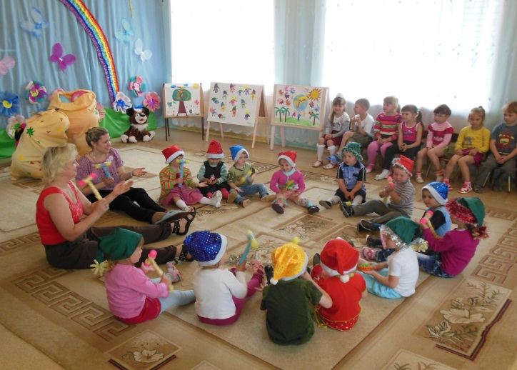
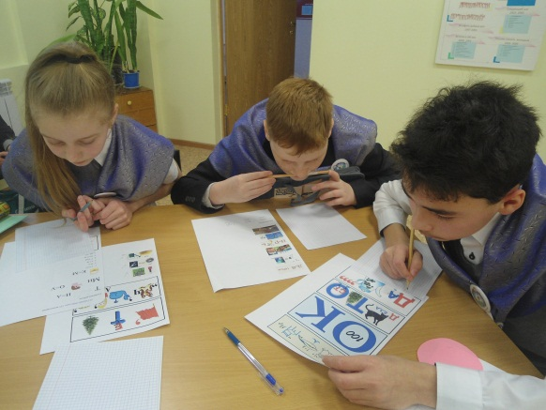

Slide 5
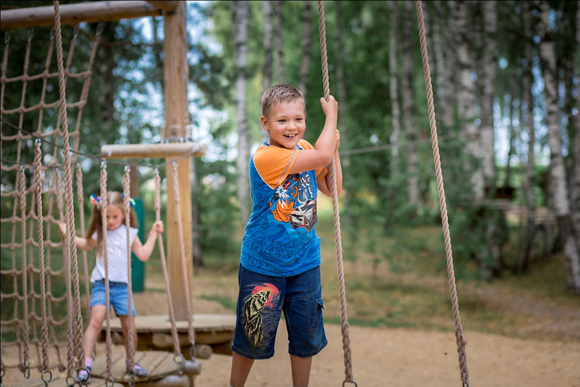

Slide 6
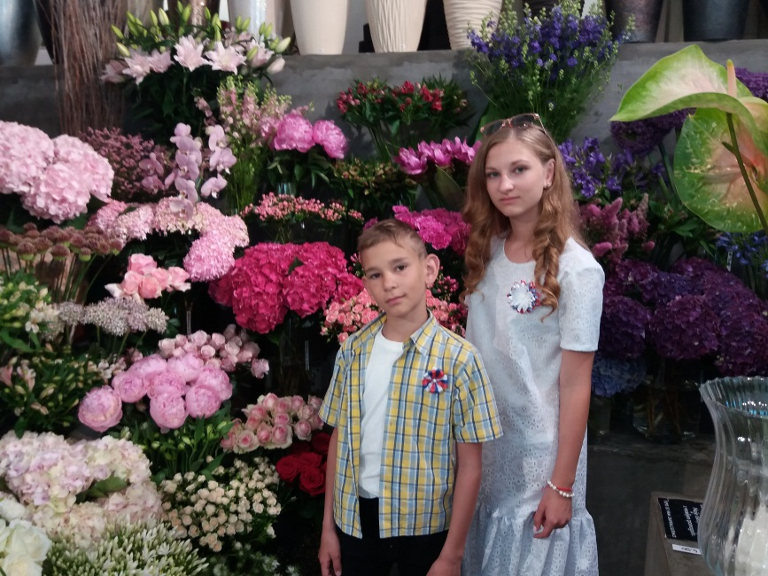
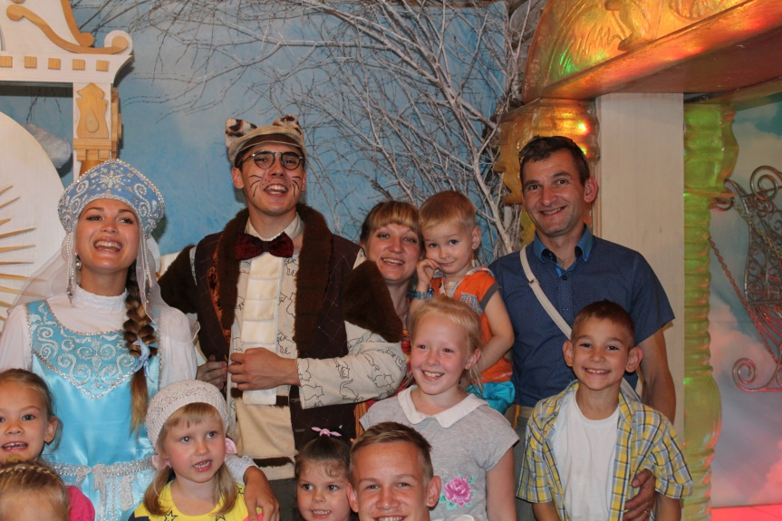
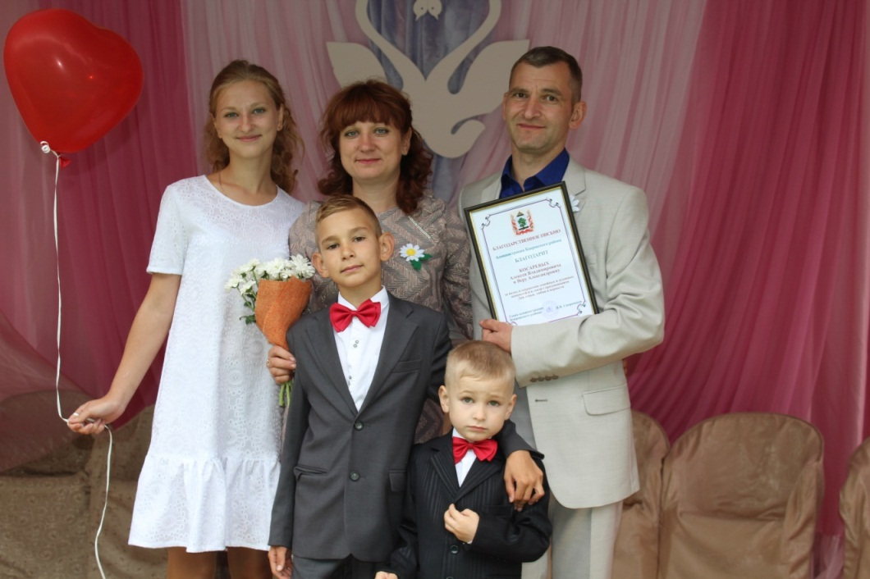

Slide 7
Социальное партнерство – это формирование системы добровольных и взаимовыгодных отношений

Slide 8
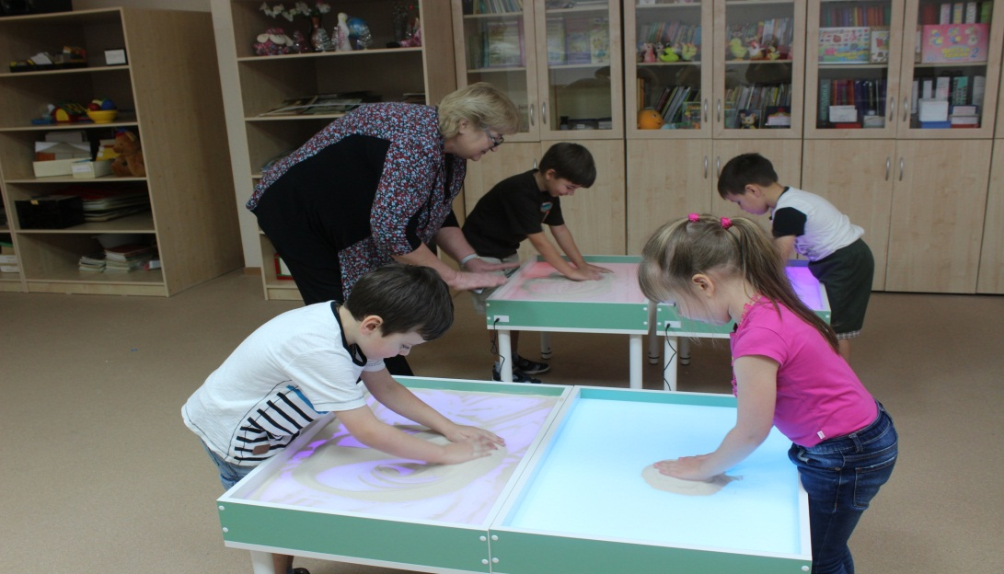
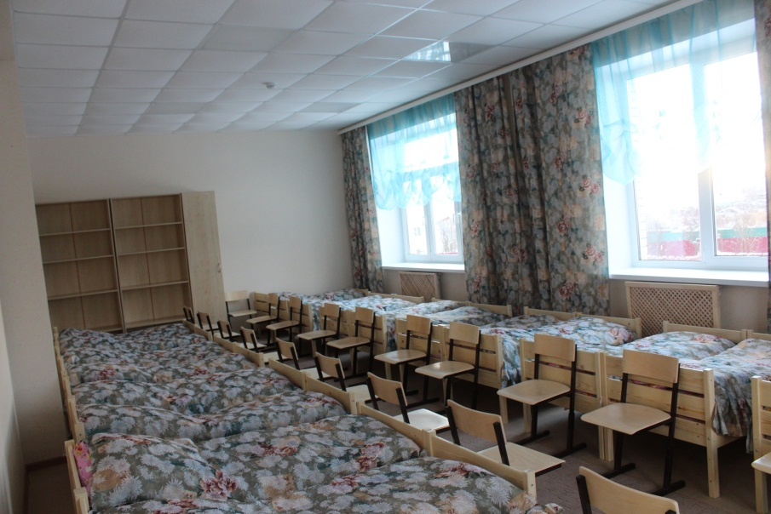
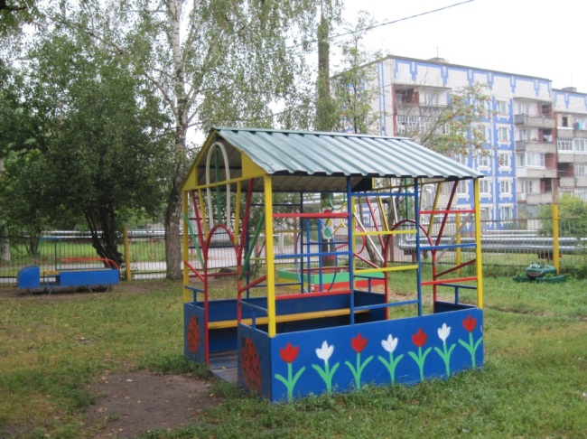

Slide 9
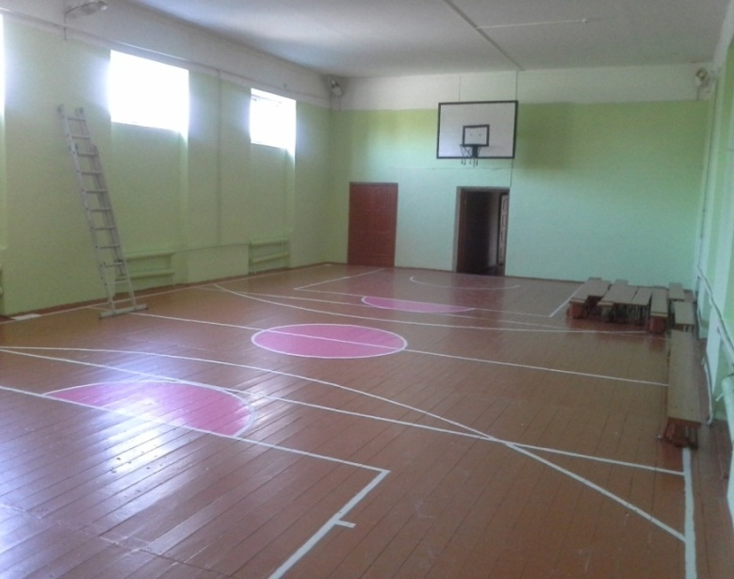
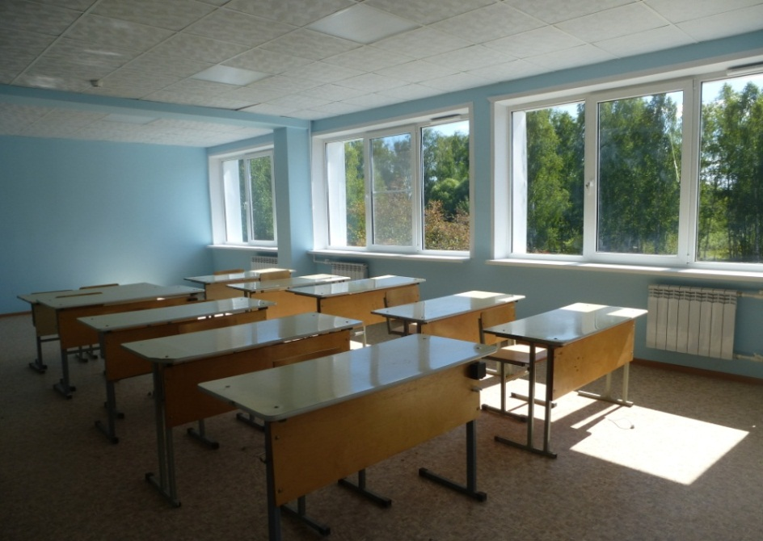
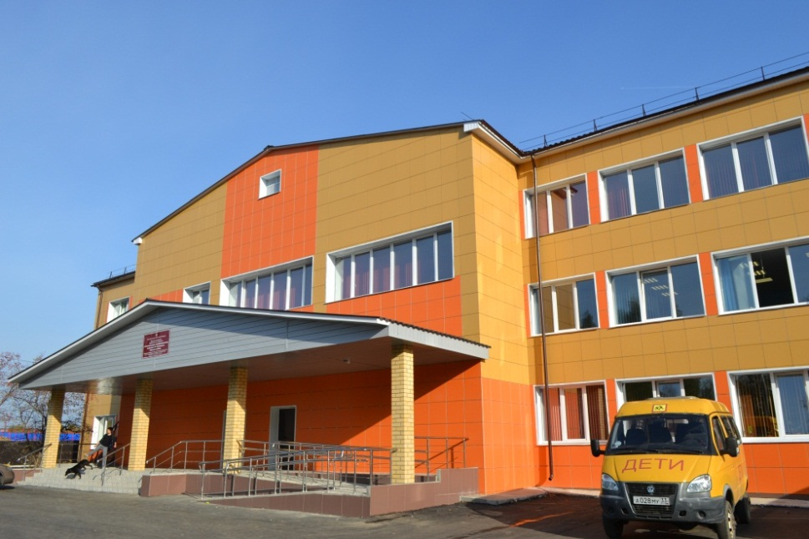

Slide 10
РЕЗУЛЬТАТЫ УЧЕБНОЙ ДЕЯТЕЛЬНОСТИ
УРОВЕНЬ ОБУЧЕННОСТИ УЧАЩИХСЯ
ГОТОВНОСТЬ ИХ К ПРОДОЛЖЕНИЮ ОБРАЗОВАНИЯ
УРОВЕНЬ ВОСПИТАННОСТИ

Slide 11
РЕЗУЛЬТАТЫ УЧЕБНОЙ ДЕЯТЕЛЬНОСТИ
СОСТОЯНИЕ ЗДОРОВЬЯ ДЕТЕЙ
УРОВЕНЬ СОЦИАЛЬНОЙ АДАПТАЦИИ ВЫПУСКНИКОВ К ЖИЗНИ В ОБЩЕСТВЕ
УРОВЕНЬ ВЫПОЛНЕНИЯ СТАНДАРТОВ ОБРАЗОВАНИЯ

Slide 12
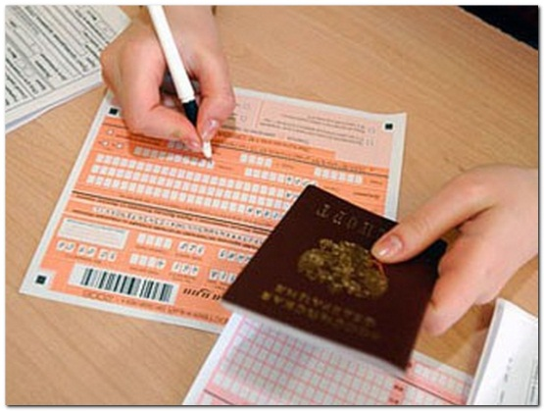
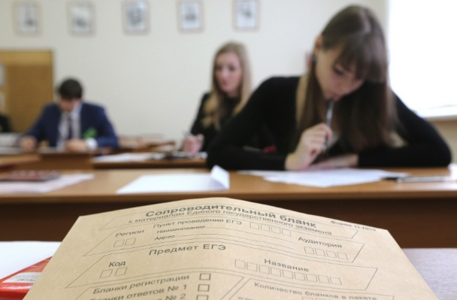
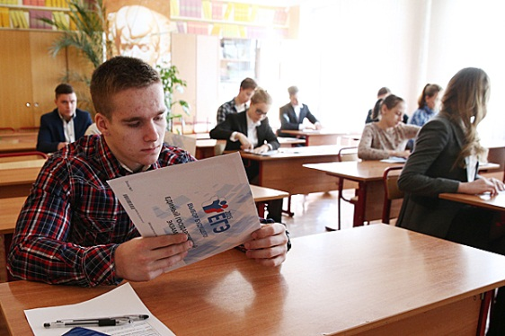

Slide 13
Средний балл ЕГЭ
2017 год
предмет | Средний балл
 | область | Район 2017 | район 2016
русский язык | 76,1 | 64,8 | 68,84
математика(база) | 4,29 | 4,10 | 4
математика (профиль) | 44,94 | 39,9 | 40,1
литература | 60,14 | 83 | 63
физика | 53,56 | 42,23 | 47
информатика | 57,9 | 60 | 70
обществознание | 58,21 | 53,5 | 51
биология | 55,16 | 48 | 52
химия | 58,31 | 48 | 66,3
английский язык | 71,59 | - | 59
история | 55,23 | 52 | 42
география | 60,99 | -

Slide 14
Средний балл ЕГЭ
2017 год
Средний балл ОГЭ
2017 год
предмет | Средний балл
 | Область 2017 | район 2017 | район 2016
русский язык | 3,9 | 4,3 | 3,9
математика | 3,6 | 3,3 | 3,12
литература | 4,1 | 3,7 | 3,3
физика | 3,7 | 3,1 | 3,25
информатика | 3,8 | 3,4 | 3,9
обществознание | 3,6 | 3,3 | 3
биология | 3,4 | 3,2 | 3,25
химия | 4,1 | 3,7 | 3,5
английский язык | 4,4 | 5 | 3,5
история | 3,5 | 4,5 | 3,4
география | 3,6 | 3,4 | 3,3

Slide 15
ЕГЭ - 2017
Математика
(база)
Математика (профиль)

Slide 16
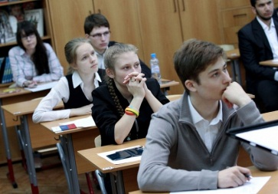
ЕГЭ - 2017
Русский язык

Slide 17
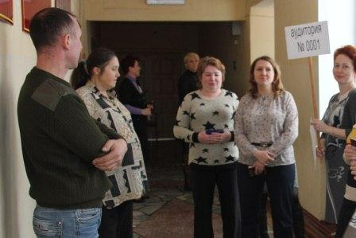
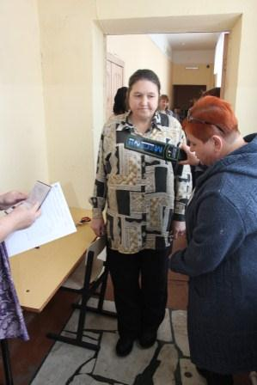
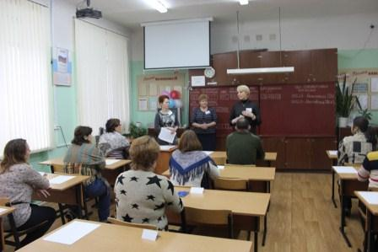
Всероссийская акция
«День сдачи ЕГЭ родителями»

Slide 18
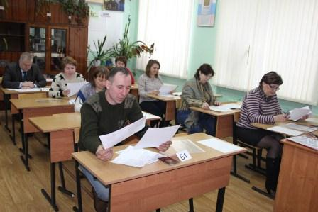
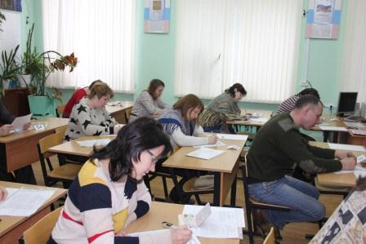
Всероссийская акция
«День сдачи ЕГЭ родителями»

Slide 19
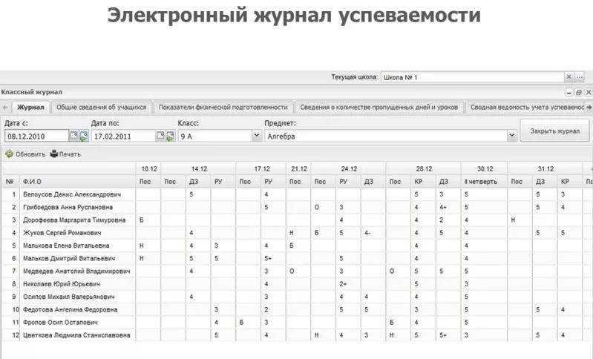
АИС «ЭЛЕКТРОННОЕ ОБРАЗОВАНИЕ»

Slide 20
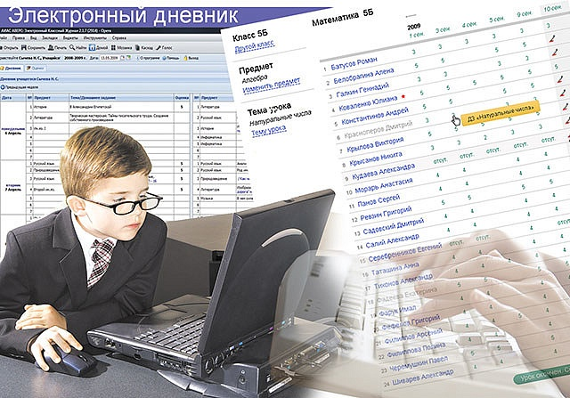

Slide 21
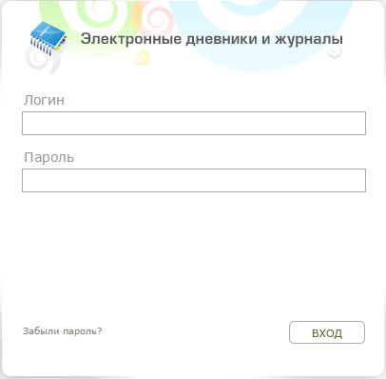
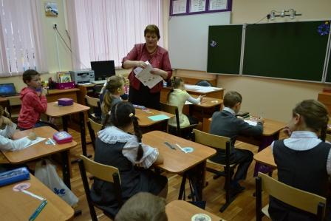
Ковровский район
АИС «ЭЛЕКТРОННОЕ ОБРАЗОВАНИЕ»
РФ
104 млн.
943

Slide 23
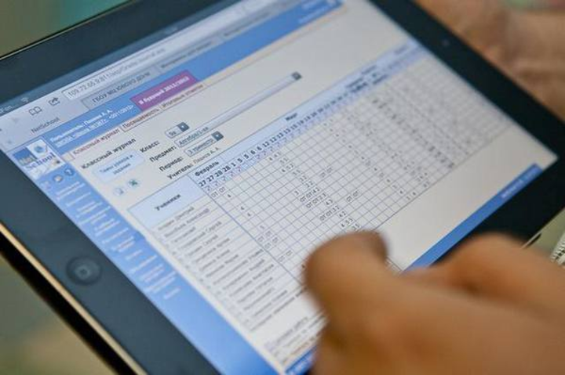

Slide 24
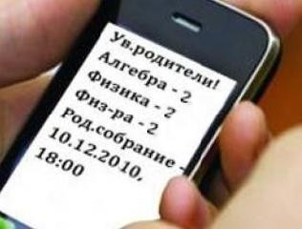
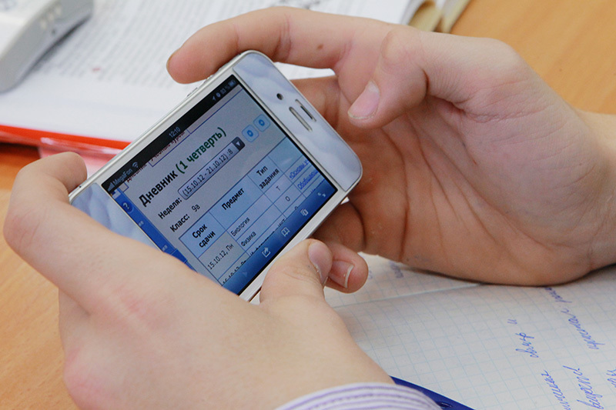

Slide 25
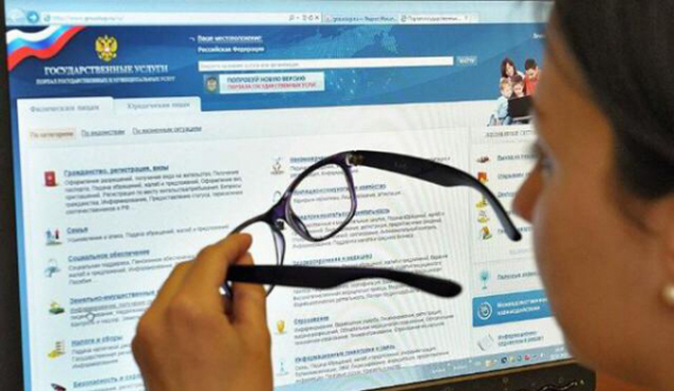

Slide 26
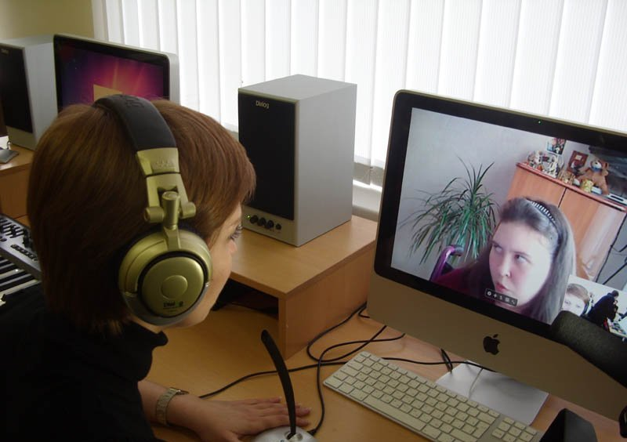
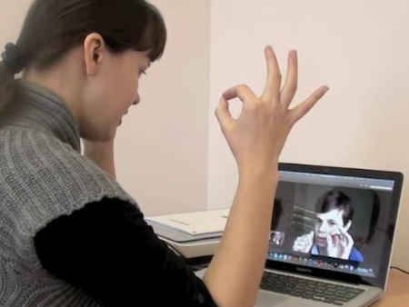
Областное мероприятие
«Развитие дистанционного обучения
детей - инвалидов »
бесплатное
оборудование
бесплатный
Интернет

Slide 27
Библиотечный фонд
«Библиотечный фонд должен быть укомплектован печатными и (или) электронными учебными изданиями (включая учебники и учебные пособия), методическими и периодическими изданиями по всем входящим в реализуемые основные образовательные программы учебным предметам, курсам, дисциплинам (модулям).»
Закон об образовании ч.1 ст. 18

Slide 28
Использование электронных учебников
Мелеховская СОШ №1 Клязьмогородецкая ООШ
Крутовская ООШ
Иваново-Эсинская СОШ
Новопоселковская СОШ
Малыгинская СОШ
Осиповская СОШ

Slide 30
Электронные учебники
Экологичность
Неограниченность выбора
Настраиваемость отображения текста
Возможность быстрого восстановления содержимого
Возможность полнотекстового поиска
Отсутствие необходимости в освещении
Более совершенная система записи на полях
Легкий вес
Мультимедийность
Возможность быстрого обращения к словарям
Гипертекстовость
Современность

Slide 31
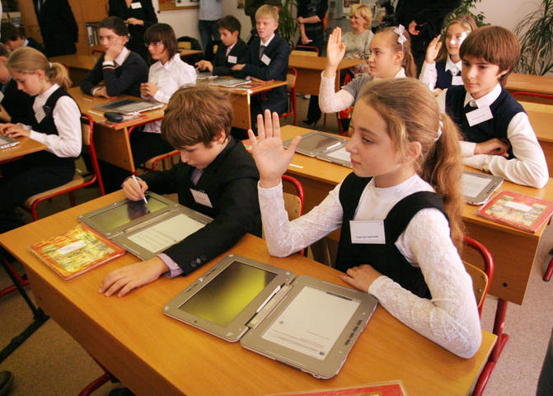
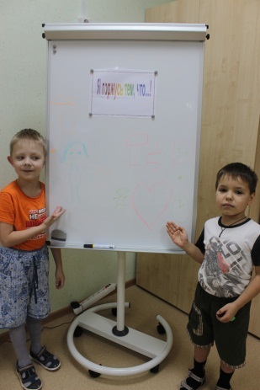
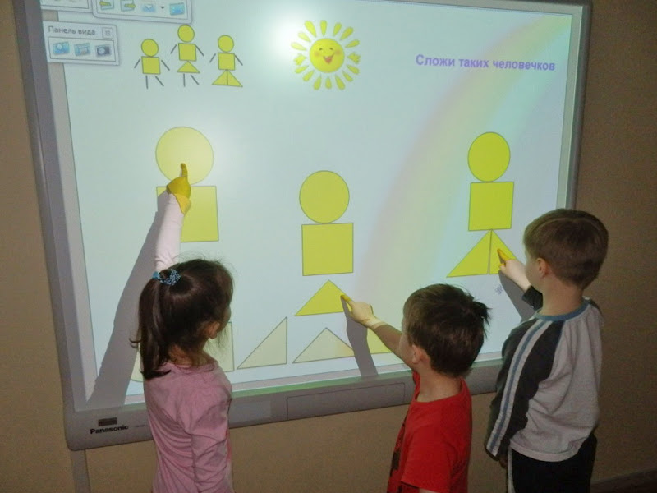

Slide 33
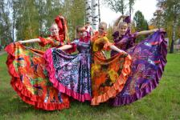
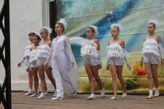
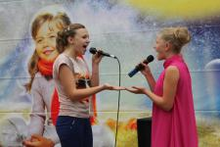
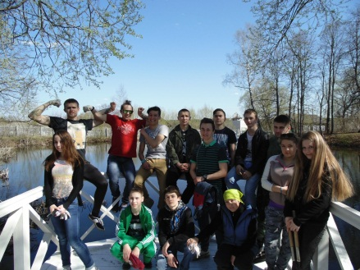
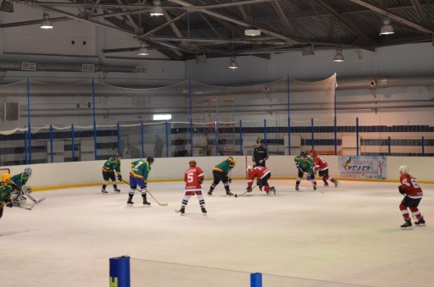
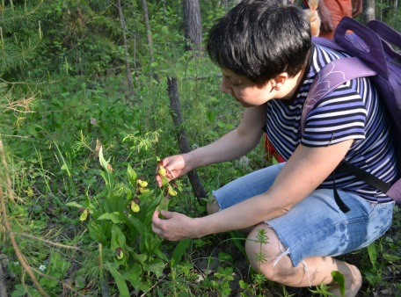
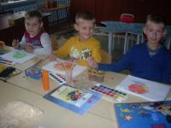
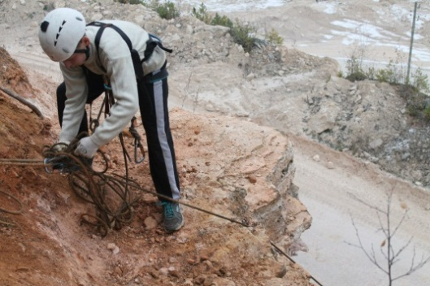
Дополнительное образование

Slide 34
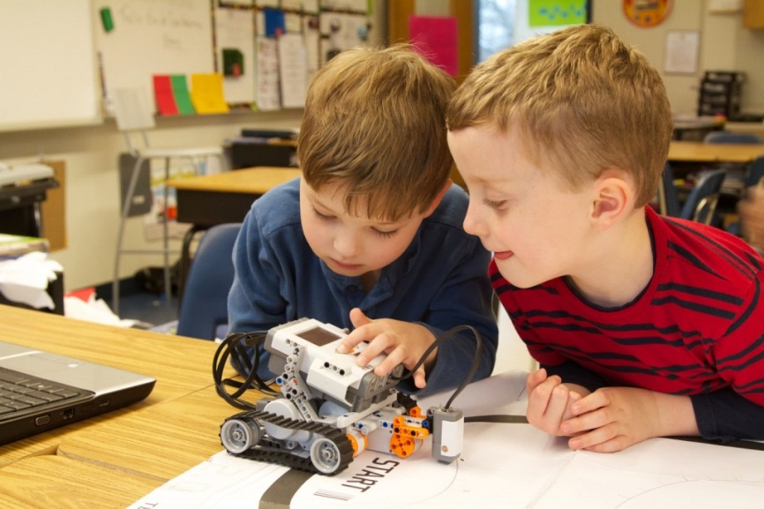
8 чел.
Кванториум 33
Лазерные технологии
Робототехника

Slide 35
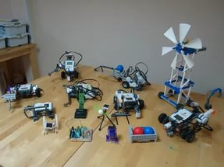
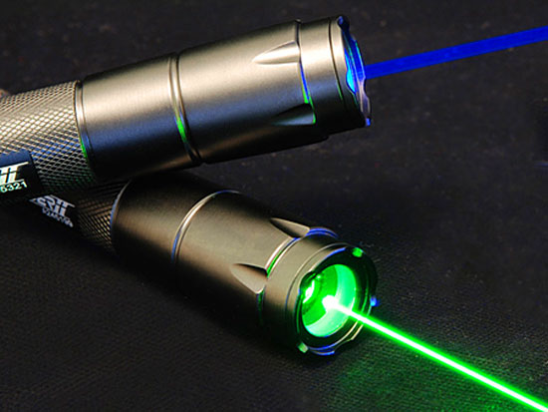
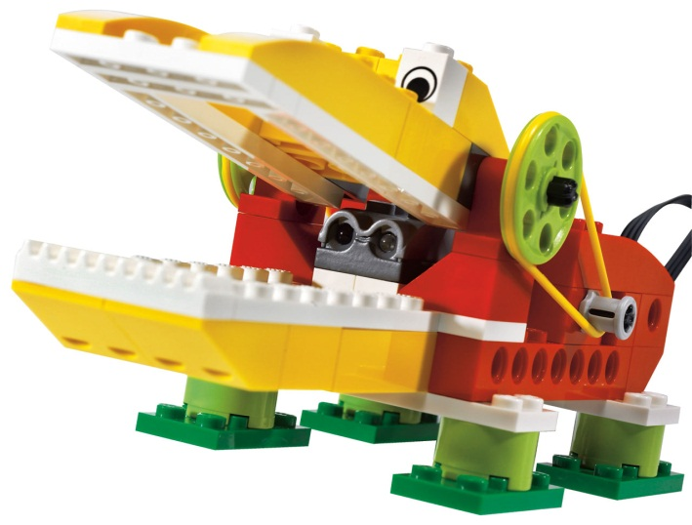
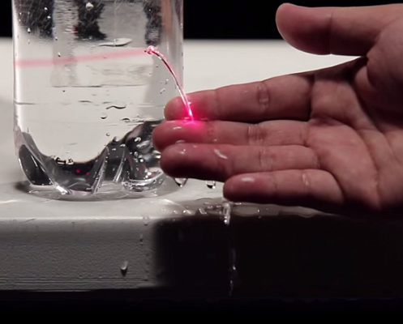
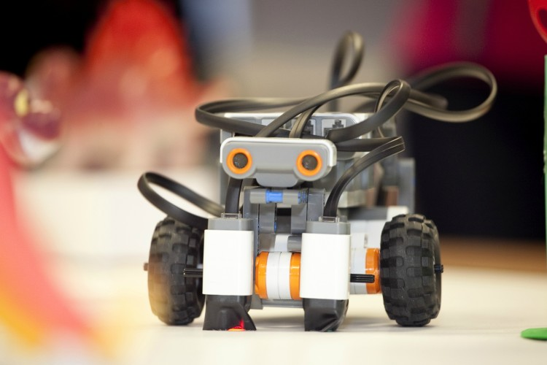

Slide 36
Кабинет робототехники

Slide 37
Кабинет робототехники

Slide 38
МБОУ
«Иваново-Эсинская СОШ»
МБОУ
«Малыгинская
СОШ»

Slide 42
Патриотическое воспитание

Slide 43
Военно-патриотические клубы
77 человек

Slide 44
ВПК «Ратник»
ВПК «Гром»
ВПК «Звезда»
ВПК «Патриот»

Slide 51
Экскурсионные поездки
934 тыс. руб.

Slide 59
«Патриотизм должен быть в каждом человеке настолько же естественным, как дышать, ходить.
Без уважения к дому, посёлку, городу, стране, в которой ты живёшь, вряд ли у нас что-нибудь путное получится»
О.Ю. Васильева,
министр образования
и науки РФ

Slide 60
Трудовое воспитание

Slide 65
ПОКАЗАТЕЛИ УДОВЛЕТВОРЕННОСТИ РОДИТЕЛЕЙ ОБЩИМИ ПОКАЗАТЕЛЯМИ ДЕЯТЕЛЬНОСТИ ОБРАЗОВАТЕЛЬНОЙ ОРГАНИЗАЦИИ
Количество участников исследования, чел. | Оценка условий осуществления образовательной деятельности | Оценка реализации направлений деятельности школы | Оценка качества внеурочной деятельности
1163 | 75% | 77% | 98%

Slide 66
СРЕДНИЕ ПОКАЗАТЕЛИ УДОВЛЕТВОРЕННОСТИ РОДИТЕЛЕЙ ПСИХОЛОГИЧЕСКИМ КЛИМАТОМ
Полностью удовлетворены | Частично удовлетворены | Не удовлетворены | Результаты предыдущих исследований 2014 2015
74% | 25% | 1% | 69% | 71%

Slide 67
Оценка удовлетворенности режимом работы
общеобразовательной организации
Полностью удовлетворены | Частично удовлетворены | Не удовлетворены
98% | 1% | 1%

Slide 68
Количество респондентов, оценивших направление деятельности общеобразовательной организации (школы)
1. | развитие интеллектуального потенциала ребенка
2. | формирование общей культуры
3. | развитие творческих способностей
4. | сохранение и укрепление здоровья
Полностью удовлетворены |  | Частично удовлетворены |  | Не удовлетворены
2015 | 2016 | 2015 | 2016 | 2015 | 2016
70 | 71,3 | 26,8 | 25 | 3 | 4
68 | 71,3 | 30 | 26 | 2 | 2,6
66,5 | 63 | 31 | 29 | 2,6 | 4
68 | 72,5 | 29,5 | 23 | 2,6 | 4,3

Slide 69
Количество респондентов, оценивших условия, созданные в общеобразовательной организации (школе) для деятельности обучающихся
1. | Реализация возможностей ребенка, его интересов
2. | Учет индивидуальных особенностей ребенка
3. | Реализация возможностей ребенка, его интересов
4. | Учет индивидуальных особенностей ребенка
5 | Комфортная, безопасная, миролюбивая обстановка
6 | Сотрудничество учителей и родителей
7 | Отношения между учащимися в классе, школе
8. | Материально – техническое оснащение учебного процесса
Полностью удовлетворяет |  | Частично удовлетворяет |  | Не удовлетворяет
2015 | 2016 | 2015 | 2016 | 2015 | 2016
66,3 | 66,8 | 31 | 30 | 1,8 | 3,4
62 | 65,1 | 35,2 | 30 | 2,6 | 4,9
74 | 78,3 | 23,7 | 20,2 | 2,2 | 1,5
74 | 78,8 | 24,7 | 20,6 | 1,1 | 0,6
75 | 71,7 | 23 | 26 | 2,2 | 2,2
68,5 | 70 | 29,3 | 26,7 | 2,2 | 3,4

Slide 70
Подготовка к новому учебному году

Slide 81
Подвоз обучающихся
35% школьников
7% дошкольников

Slide 83
3 новых автобуса
Шевинская школа
Дворец спорта и ДТДиМ
областной бюджет
муниципальный бюджет
1 648 000 руб.
4 559 000 руб.

Slide 84
Здоровье детей

Slide 87
Охват горячим питанием 85,5% учащихся
Льготные категории:
дети-инвалиды;
дети из малоимущих семей;
опекаемые дети (без выплат);
учащиеся кадетских классов.

Slide 88
 | Всего обучающихся | Охвачено питанием | % охвата питанием
1-4 классы | 1044 | 1035 | 99,1%
5-9 классы | 1046 | 803 | 76,8%
10-11 классы | 103 | 36 | 35,0%
1-11 классы | 2193 | 1874 | 85,5%

Slide 89
Стоимость питания
 | ЗАВТРАК | ОБЕД
1 -4 класс | 32,0 руб. | 45,0 – 50,0 руб
5 -11 класс | 35 руб.

Slide 90
“Забота о здоровье ребенка – это не только свод требований к режиму, питанию, труду и отдыху. Это, прежде всего, забота о гармоничности и полноте всех физических и духовных сил, и венцом этой гармонии является радость творчества”.
В.А.Сухомлинский

Slide 91
С началом нового учебного года!

